Slide 1
Tuần 31
Bài 86: Phép trừ (có nhớ) trong phạm vi 1000 – Tiết 2
TOÁN 2
Tập 2

Slide 2
KHỞI ĐỘNG

Slide 3
Em hãy nêu lại cách thực hiện đặt tính rồi tính trừ (có nhớ) trong phạm vi 1000.

Slide 4
LUYỆN TẬP – THỰC HÀNH

Slide 5
Tính (theo mẫu):
3
Mẫu:
6 không trừ được 8 lấy 16 trừ 8 bằng 8
Viết 8 nhớ 1
7
5
6
-
3
8
3 thêm 1 bằng 4, 5 trừ 4 bằng 1, viết 1
7
1
8
Hạ 7, viết 7
Vậy: 756 – 38 = 718.

Slide 6
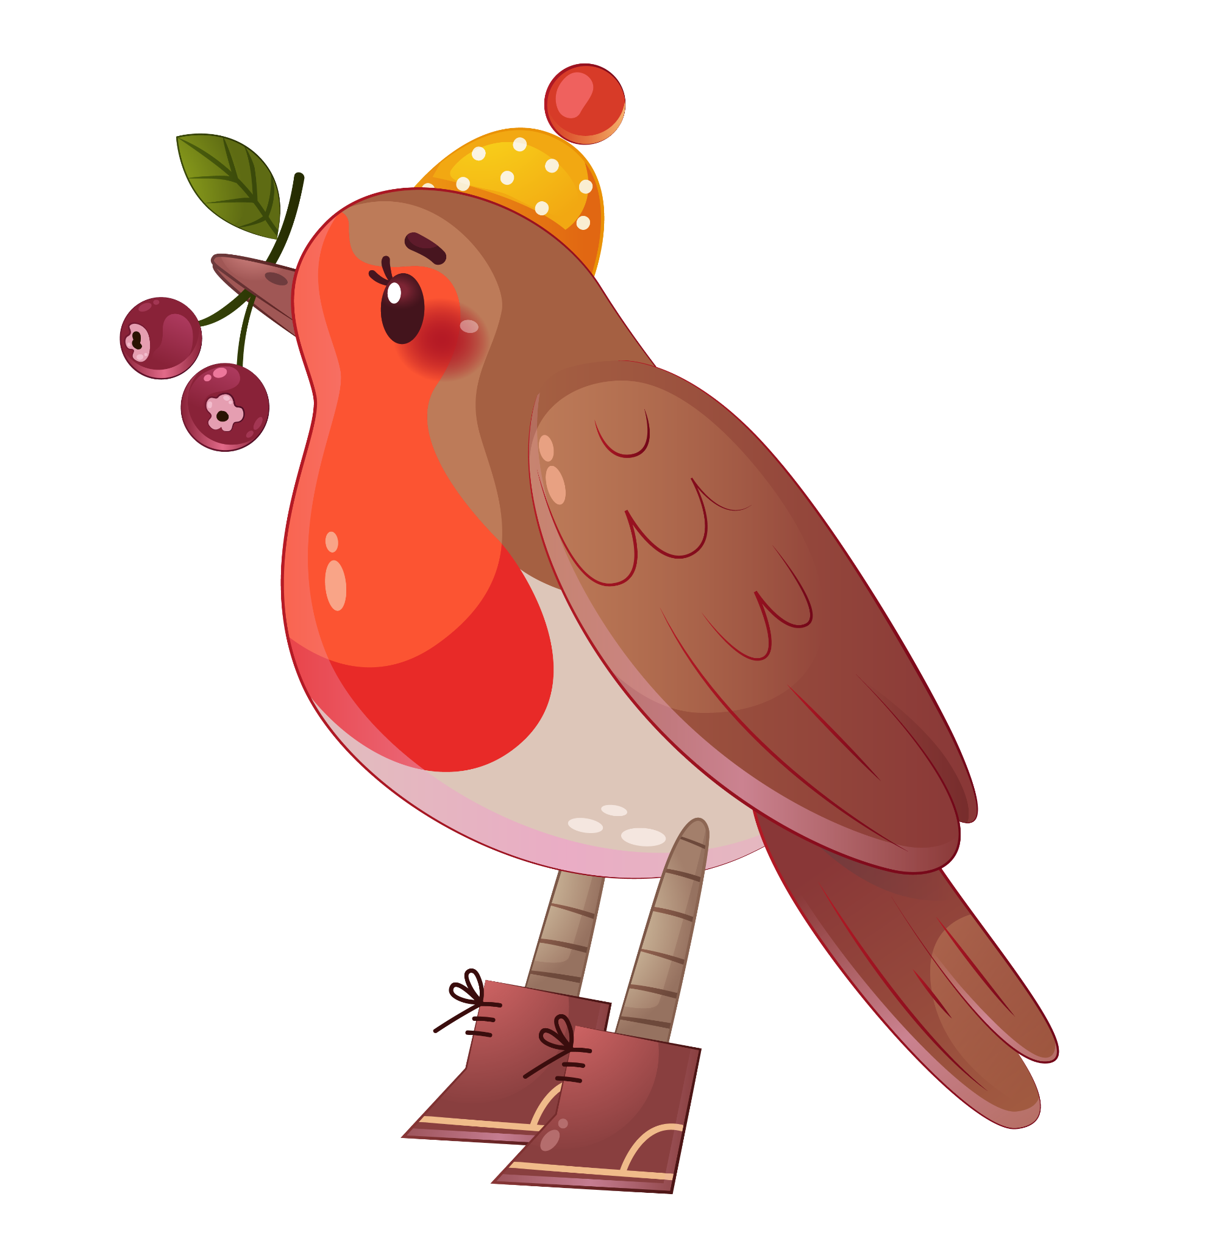
Tính (theo mẫu):
3
453
47
567
19
850
27
408
23
-
-
-
-

Slide 7
Tính (theo mẫu):
4
Mẫu:
3 không trừ được 7 lấy 13 trừ 7 bằng 6 viết 6, nhớ 1.
1
4
3
-
7
4 trừ 1 bằng 3, viết 3
1
3
6
Hạ 1, viết 1
Vậy: 143 – 7 = 136.

Slide 8
Tính (theo mẫu):
4
323
6
615
9
467
8
613
5
-
-
-
-

Slide 9
Đặt tính rồi tính:
5
275 - 38
470 - 59
783 - 5
865 - 9
275
470
783
865
-
-
-
-
38
59
5
9
237
411
778
856

Slide 10
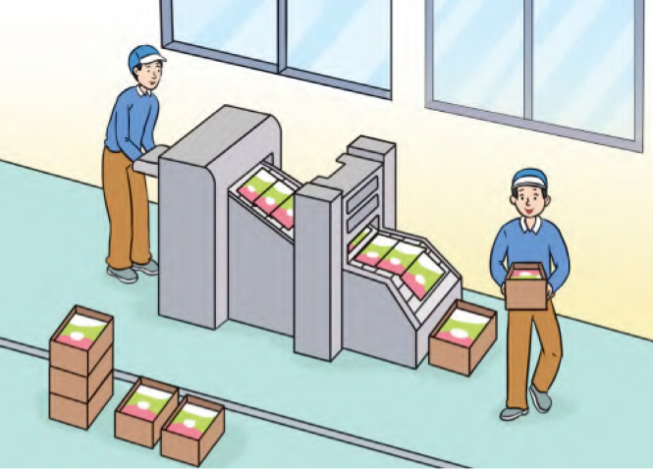
Tính
Một máy in sách đã in được 785 cuốn sách, người ta đã chuyển đi 658 cuốn sách. Hỏi còn lại bao nhiêu cuốn sách?
6
Bài giải:
Còn lại số cuốn sách là:
785 – 658 = 127 (cuốn)
Đáp số: 127 cuốn sách.

Slide 11
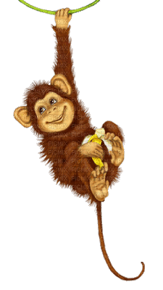
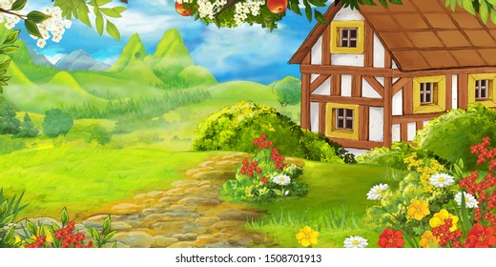
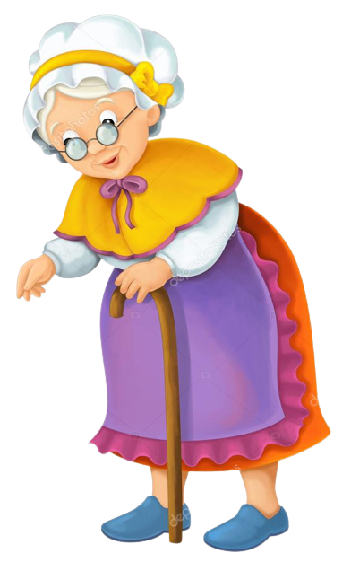
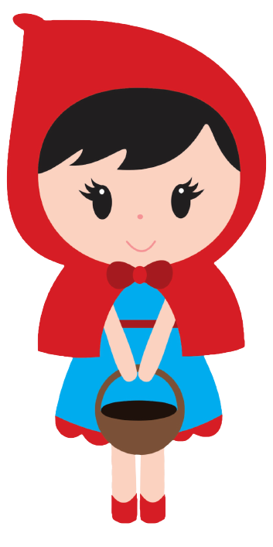
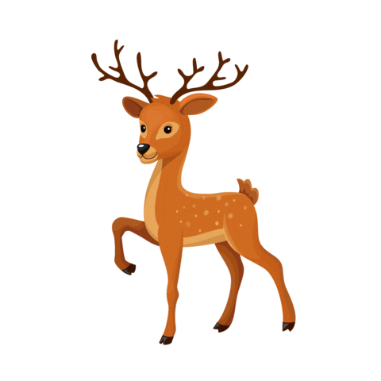
CÔ BÉ QUÀNG KHĂN ĐỎ

Slide 12
Trên đường đi, con sẽ gặp các con vật, chúng sẽ giúp con đi đúng đường nếu con trả lời đúng các câu hỏi.
Con hãy đem bánh cho bà nhé!
Dạ mẹ!
Dạ, con hiểu
rồi ạ!

Slide 13
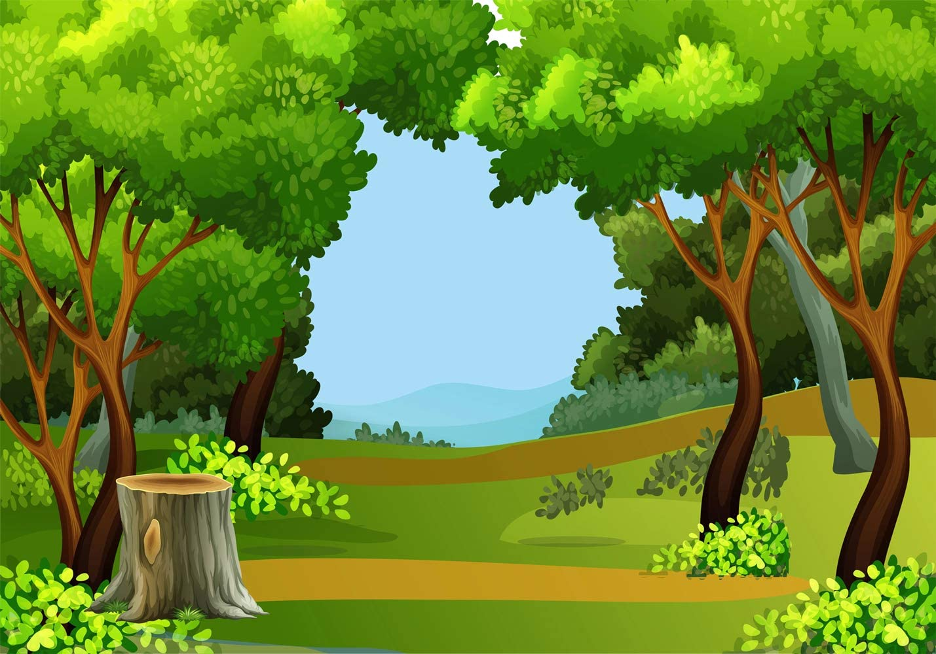
452
82
-
Bạn đi tiếp sẽ gặp Thỏ!
? 2
?
370
Cảm ơn bạn!
Notes:
GV bấm vào con vật để hiện câu hỏi, sau đó bấm vào cô bé quàng khăn đỏ để hiện câu trả lời, sau đó lại ấn vào con vật để hiện lời chúc mừng

Slide 14
264
7
-
Bạn đi hết con đường này sẽ gặp bạn Voi
? 2
?
257
Cảm ơn bạn!
Notes:
GV bấm vào con vật để hiện câu hỏi, sau đó bấm vào cô bé quàng khăn đỏ để hiện câu trả lời, sau đó lại ấn vào con vật để hiện lời chúc mừng

Slide 15
526
18
Bạn đi hết con đường này sẽ gặp bạn Khỉ
-
? 2
?
Cảm ơn bạn!
508
Notes:
GV bấm vào con vật để hiện câu hỏi, sau đó bấm vào cô bé quàng khăn đỏ để hiện câu trả lời, sau đó lại ấn vào con vật để hiện lời chúc mừng

Slide 16
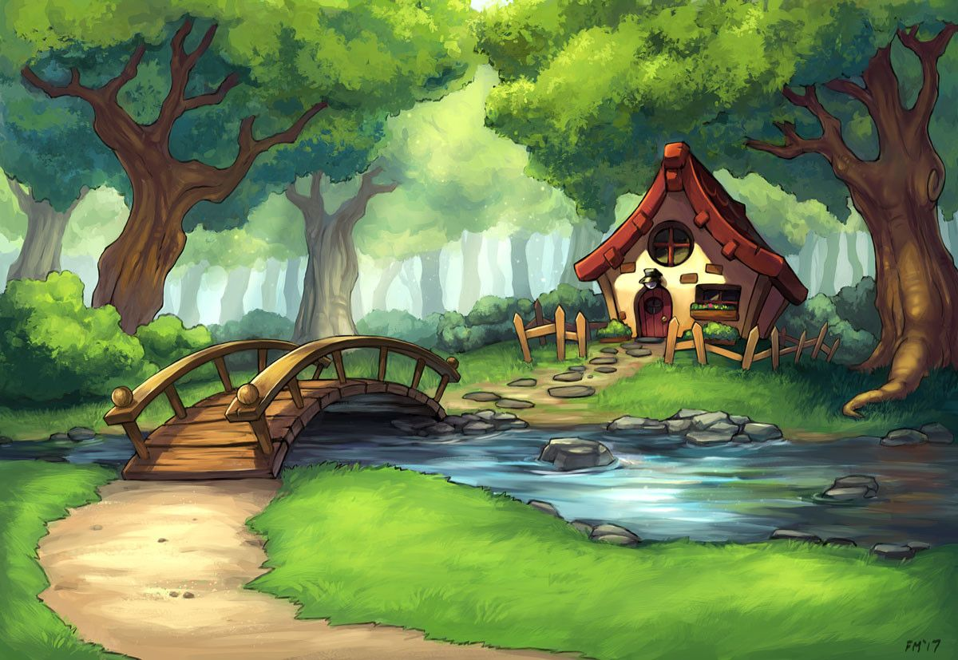
108
9
Bạn đi qua cầu sẽ đến được nhà bà nhé!
-
Cảm ơn bạn!
? 2
?
99
Notes:
GV bấm vào con vật để hiện câu hỏi, sau đó bấm vào cô bé quàng khăn đỏ để hiện câu trả lời, sau đó lại ấn vào con vật để hiện lời chúc mừng

Slide 17
CHÚC MỪNG CÔ BÉ
QUÀNG KHĂN ĐỎ

Slide 18
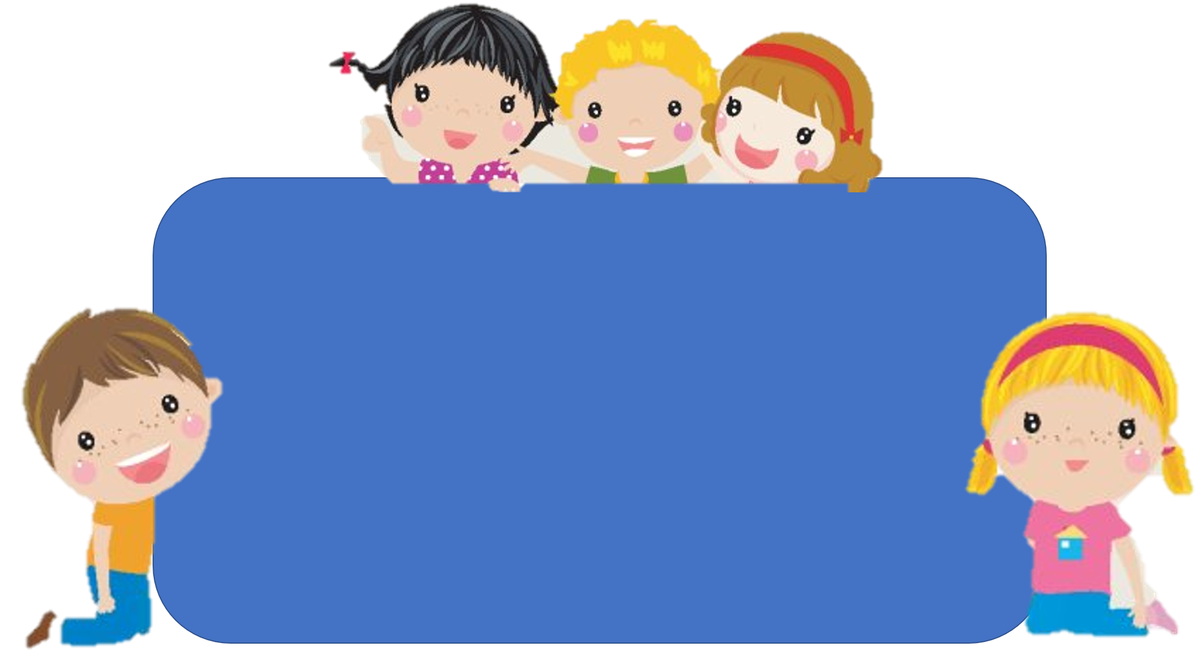
Để có thể làm tốt các bài tập trên em nhắn bạn điều gì?
Bài học hôm nay em biết thêm được điều gì?

Slide 19
DẶN DÒ

Slide 20
Hoc10 chúc các em học tốt!

